Slide 1
Kaartje voor aan je bloemwerk

Slide 2
papierscheppen
Zie filmpjes op Wikiwijs
Volg de uitleg in de les
Maak zelf papier

Slide 3
Soorten kaartjes kant-en-klaar

Slide 9
Ideeën voor eigen kaartjes

Slide 13
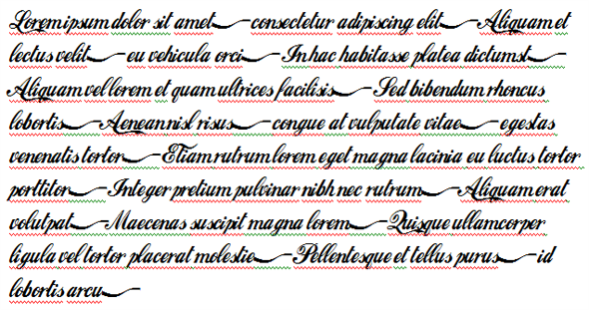
Letters
Leesbaar (?)

Slide 14
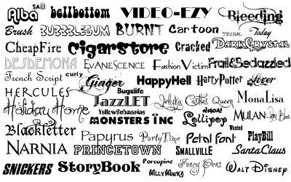
Letters
Passend bij sfeer

Slide 15
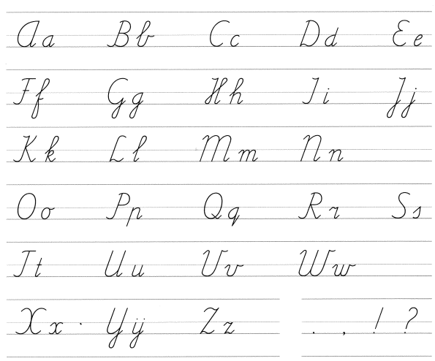
Letters
Netjes schrijven

Slide 16
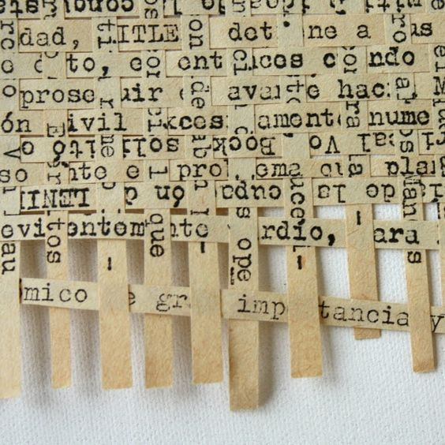
Letters
Stempelen

